Slide 1

POLITIQUE À GÉOMÉTRIE VARIABLE
L'ex-Préfet d'Abidjan et le Maire Sylvestre Emmou :
Deux figures d'un même populisme mensonger
Analyse politique et éthique d'un comportement contradictoire et indigne face au déguerpissement

Slide 2





Le déguerpissement : Une politique d'État assumée
Une mesure légale et nécessaire
Objectifs de la politique
Le déguerpissement des populations installées sur des sites illicites ou à risque est une politique publique d'urbanisme exercée par l'État ivoirien dans le cadre strict de la loi.
Protéger les populations contre les risques naturels (inondations, glissements de terrain).
Assainir le tissu urbain et réduire l'habitat précaire dans les zones non constructibles.
Libérer les emprises foncières nécessaires aux projets d'infrastructure d'intérêt public.
Point crucial : Les autorités locales (dont les maires)
sont systématiquement informées en amont via des listes
officielles des sites concernés.

Slide 3







Sylvestre Emmou : Le complice silencieux devenu défenseur bruyant
Il savait. Il a signé. Il se tait sur ce point.
Ce qu'il savait (Le rôle institutionnel)
Ce qu'il fait (La posture actuelle)
En tant que Maire de Port-Bouët, il est un acteur institutionnel de premier plan.
Il a choisi le silence institutionnel au moment où il aurait pu agir.
Aujourd'hui, il adopte une posture de défenseur outré des populations déguerpies.
Il a reçu la liste officielle des sites devant faire l'objet de déguerpissements sur sa commune.
Il tente de se dédouaner de sa propre inaction institutionnelle.
Il avait la capacité d'agir, d'alerter et d'accompagner les populations concernées en amont.
"Une posture de défenseur des populations... qu'il aurait pu accompagner s'il avait agi en temps utile."

Slide 4




L'ex-Préfet d'Abidjan : Le technocrate de l'ordre
« Construisez dans le désordre, l'État viendra y mettre de l'ordre en détruisant. »
Adversaire du précaire
Légitimation de l'autorité
Refus du populisme
En fonction, il incarnait la rigueur de l'État et affichait une opposition ferme à la prolifération des quartiers précaires.
Le déguerpissement était présenté et assumé comme un acte d'autorité légitime et nécessaire pour l'ordre urbain.
Il se tenait délibérément à l'écart de la politique politicienne. Sa rigueur avait au moins le mérite de la cohérence.

Slide 5











Le mensonge de Sylvestre Emmou : Savoir et feindre l'ignorance
L'hypocrisie institutionnelle à son comble
Ce qu'il savait (La Réalité)
Ce qu'il fait aujourd'hui (La Posture)
Il a reçu la liste officielle des sites à déguerpir
Il joue l'indignation devant les caméras
Il avait le devoir d'informer les populations
Il accuse l'État de brutalité
Il était partenaire institutionnel du processus
Il se pose en victime et en défenseur
Il a gardé le silence au moment opportun
Il parle fort quand les caméras sont là
Ce comportement constitue un mensonge par omission doublé d'une exploitation cynique de la détresse humaine.
Il est d'autant plus grave qu'il émane d'un élu local dont la mission première est de protéger ses administrés.

Slide 6


Anatomie du populisme opportuniste à deux visages
Deux acteurs, un même schéma
Caractéristique
Ex-Préfet d'Abidjan
Sylvestre Emmou (Maire)
Connaissance préalable
Promoteur du déguerpissement
Destinataire de la liste officielle
Posture passée
Adversaire des quartiers précaires
Silence complice
Posture actuelle
Défenseur autoproclamé des déguerpis
Défenseur outré et indigné
Motivation réelle
Reconquête de visibilité politique
Capital électoral et populaire
Méthode
Retournement de veste sans explication
Mensonge par omission et feinte
Qualification
Populisme de reconversion
Hypocrisie institutionnelle
Ces deux figures incarnent le populisme de façade : s'approprier la souffrance d'autrui pour masquer l'absence de projet et de cohérence.

Slide 7






Jugement éthique : Une double imposture indigne de l'État
Les exigences déontologiques
La double faute
En adoptant une posture de défenseur sans reconnaître leur part de responsabilité, ils commettent :
Un haut fonctionnaire ou un élu local est soumis à des obligations qui ne s'éteignent pas avec la fin de ses fonctions ou l'opportunité politique :
Cohérence de la parole publique
On ne peut défendre une politique puis en devenir le
1. L'imposture intellectuelle
contempteur sans explication ni repentir.
Nier ce qu'ils ont dit, fait ou signé lorsqu'ils étaient aux responsabilités.
Responsabilité morale
Les déguerpissements cautionnés ou non anticipés
ont des conséquences humaines réelles et
2. L'exploitation cynique
documentées.
Utiliser la détresse et la misère des populations comme carburant politique et électoral.
Respect de la mémoire institutionnelle
Les actes, déclarations et notifications officielles sont
des archives publiques vérifiables.

Slide 8
La métaphore qui s'impose : « Avaler son vomi »
L'expression populaire traduit avec une précision saisissante ce comportement : revenir sur des positions non seulement défendues, mais activement mises en œuvre, sans la moindre justification intellectuelle ou morale.
1
2
3
L'absence de conviction
Le primat de l'intérêt
Le mépris des populations
Leurs positions d'hier n'étaient pas des convictions profondes, mais de simples postures de circonstance liées à leur fonction.
Le changement de cap est dicté non par une évolution de la pensée, mais par le calcul politique le plus élémentaire.
Les déguerpis ne sont pas des citoyens à défendre sincèrement, mais des instruments à utiliser pour se reconstruire une image.
« Pauvre ex-Préfet. Pauvre Maire. Riches en contradictions. »

Slide 9



Réponse du RHDP : La vérité comme fondement
Ce que rappelle Lama Bénoit Akpa face à ces comportements
Rappel des faits de 2020
Bilan du RHDP depuis 2011
Appel à l'équité mémorielle
L'ex-Préfet était aux côtés de la CNT, structure illégale ayant servi de paravent aux mots d'ordre insurrectionnels et contribué aux violences post-électorales.
Reconstruction du pays, dialogues politiques institutionnalisés, réformes du code électoral et libertés publiques élargies (expression, presse, manifestation).
Reconnaître les avancées ne veut pas dire taire les défis, mais cela suppose de ne pas réécrire l'histoire ni d'oublier ses propres responsabilités.
« La paix se construit aussi avec la vérité et la responsabilité de tous les acteurs. »
— Lama Bénoit Akpa

Slide 10

Conclusion : Le populisme enfantin comme impasse politique
Une pathologie politique bien connue : le populisme de façade
Ce comportement est qualifié d'enfantin non par condescendance, mais parce qu'il révèle une immaturité politique fondamentale : croire que les citoyens ont la mémoire courte, que les archives n'existent pas, et que la détresse humaine peut être recyclée en capital électoral sans que personne ne s'en aperçoive.
La crédibilité en politique se construit sur la durée, la cohérence et la responsabilité assumée. Elle ne se décrète pas par un simple changement de costume.
Un ex-fonctionnaire qui retourne sa veste sans explication, un maire qui feint l'ignorance sur ce qu'il a signé — ni l'un ni l'autre ne mérite la confiance des populations qu'ils prétendent défendre.

Slide 11



Récapitulatif : Les deux visages de deux mêmes hommes
Ex-Préfet Tra Bi Irié
Maire Sylvestre Emmou
Critère
Hier (En fonction / Rôle institutionnel)
Aujourd'hui (Posture politique)
Position sur les déguerpis (Ex-Préfet)
Adversaire — « Construisez dans le désordre... »
Défenseur autoproclamé
Rapport au populisme (Ex-Préfet)
Distance affichée, refus de la démagogie
Discours démagogique assumé
Niveau d'information (Maire Emmou)
A reçu la liste officielle des sites à déguerpir
Feint la surprise et l'indignation publique
Devoir institutionnel (Maire Emmou)
Devait informer et accompagner les populations
Accuse l'État qu'il représentait dans le processus
Motivation réelle (Les deux)
Devoir institutionnel
Reconquête de visibilité et capital électoral
Éthique (Les deux)
Cohérence fonctionnelle (relative)
Opportunisme cynique et mensonger
Verdict : Une politique à géométrie variable, symptôme d'un populisme enfantin et d'une absence totale de conviction.

Slide 12
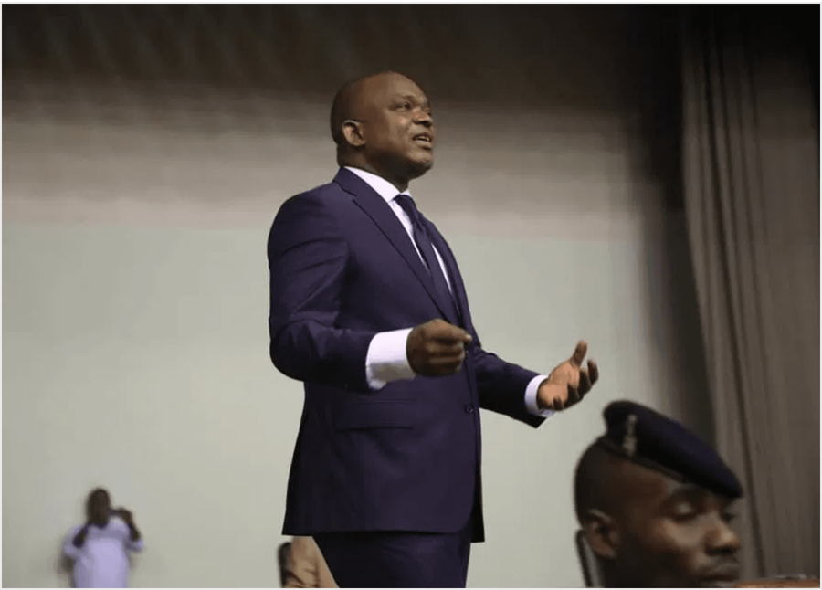

La traversée du désert : Le terreau du retournement
L'inactivité politique comme catalyseur
Après sa sortie des fonctions préfectorales, l'ex-Préfet d'Abidjan a connu une longue période d'effacement de la scène publique.
Cette « traversée du désert » — marquée par la perte de visibilité, de tribune et d'influence — a profondément modifié ses calculs politiques.
Le revirement spectaculaire :
La détresse des populations déguerpies devient un levier de reconquête de l'espace public.
La reconquête de l'espace public : de l'uniforme préfectoral à la tribune politique.
Son discours d'autorité d'antan est remplacé par une rhétorique victimaire.
Son engagement aux côtés de la CNT en 2020 (structure illégale) révèle une dérive vers l'opposition insurrectionnelle.
Un schéma classique d'opportunisme

Slide 13



Le politicien populiste, défenseur des déguerpis
Le retournement de veste consommé
Aujourd'hui reconvertis en acteurs politiques ou en quête de capital électoral, ils adoptent une posture opposée à celle qu'ils incarnaient hier.
Des prises de position publiques en faveur des déguerpis, instrumentalisant leur détresse à des fins de visibilité.
Une rhétorique victimaire qui contraste avec le discours d'autorité ou le silence d'antan.
Un appel solennel à la réconciliation et au dialogue, oubliant leurs propres responsabilités passées.
Sylvestre Emmou : de la gestion institutionnelle à la posture d'indignation publique.

